Slide 1

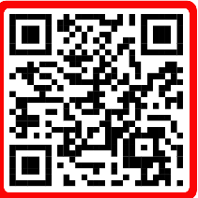
CECATI 98
Inscríbete en la siguiente especialidad:
CONFECCIÓN DE PRENDAS DE VESTIR
Lunes a Viernes
8:00 a 11:00
Sabatino
8:00 a 13:00
- 10 sábados -
Aprende desde cero a diseñar, cortar y confeccionar ropa con técnicas profesionales. Desarrolla tu creatividad, domina el uso de máquinas de coser y crea prendas únicas que reflejen tu estilo.

